Slide 1

Четвер – 21 вересня

Slide 2



Slide 3

Тема тижня:

Slide 4
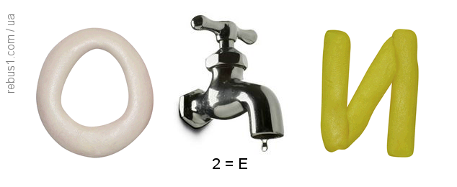
ОКЕАНИ

Slide 5
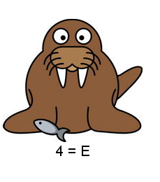
МОРЕ

Slide 6
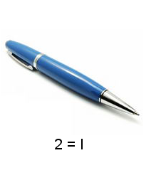
РІЧКА

Slide 7

ОЗЕРО

Slide 8
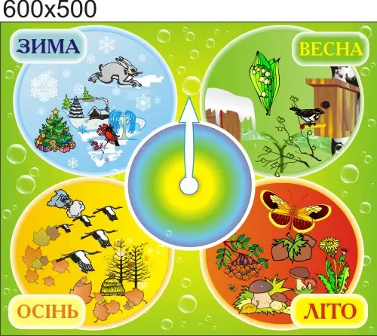
Новини дня
Пора року

Slide 9

Новини дня
День тижня

Slide 10
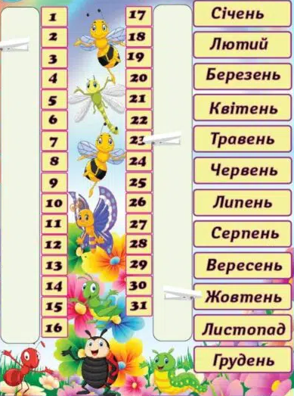
Новини дня
Число,
місяць

Slide 11



Новини дня
Стан неба:
Ясно
Хмарно
Похмуро

Slide 12

Новини дня
Сила вітру:
Тихо
Легкий
Помірний
Сильний

Slide 13
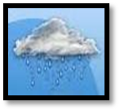
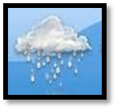
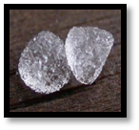
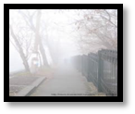
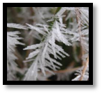
Новини дня
Опади:
Дощ
Сніг
Град
Туман
Іній

Slide 14


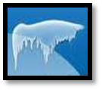
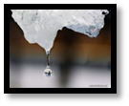
Новини дня
Інші явища:
Блискавка
Веселка
Ожеледиця
Відлига

Slide 15
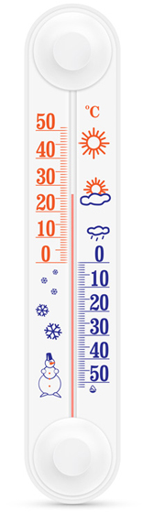
Новини дня
Температура
повітря:

